Slide 1

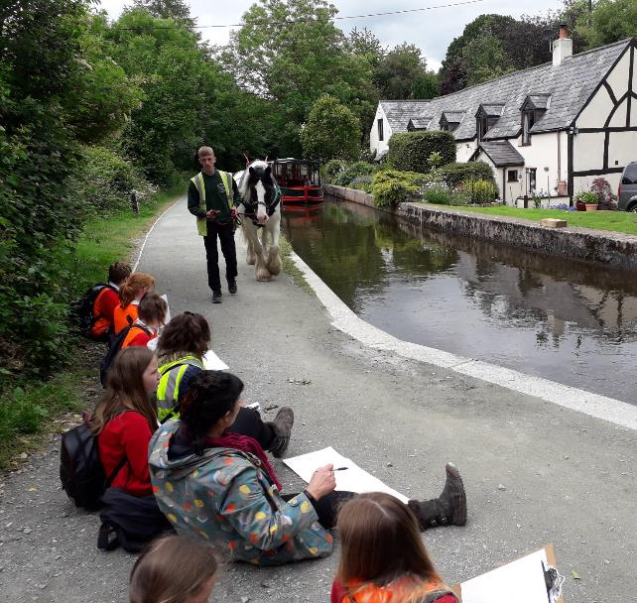

Wild Art
Allan o Gwmpas

Slide 2

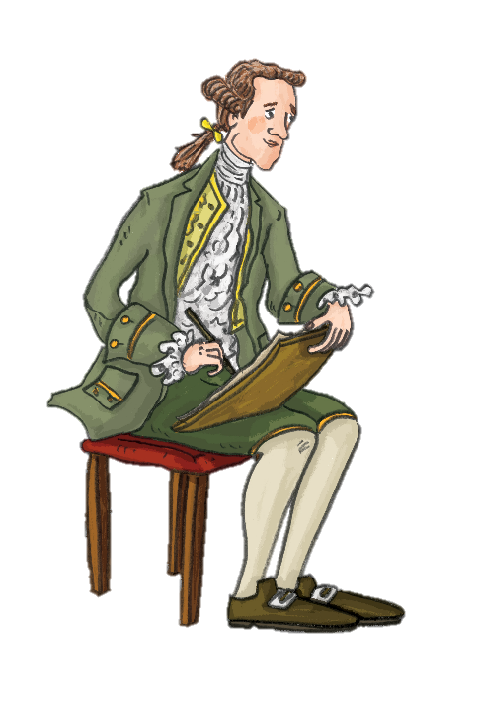
Gweithgareddau Celf Wyllt
Mae’r gweithgareddau Celf Wyllt yma’n gyfle i gasglu brasluniau ac atgofion o dirwedd/lleoliad.
Gellir datblygu’r darnau ymhellach yn yr ysgol lle mae yna fwy o adnoddau, yn debyg iawn i ddull yr artistiaid yn y ddeunawfed ganrif.
Bydd y disgyblion yn dilyn ôl-traed yr artistiaid sydd wedi ymweld a chofnodi tirwedd Dyffryn Dyfrdwy yn ystod y ddeunawfed ganrif.
Mae Pecyn Dysgu Pobl Dyffryn Dyfrdwy a Phecyn Dysgu Teithio a Thwristiaeth yn Nyffryn Dyfrdwy ar wefan Safle Treftadaeth y Byd Pontcysyllte yn cynnwys mwy o wybodaeth am yr artistiaid yma.
Mae’r gweithgareddau canlynol yn rhai awyr agored yn bennaf, gallwch eu gwneud ar dir yr ysgol neu allan o gwmpas ar daith yn eich ardal leol. Efallai yr hoffech chi fynd â matiau bach i eistedd arnynt allan efo chi.

Slide 3

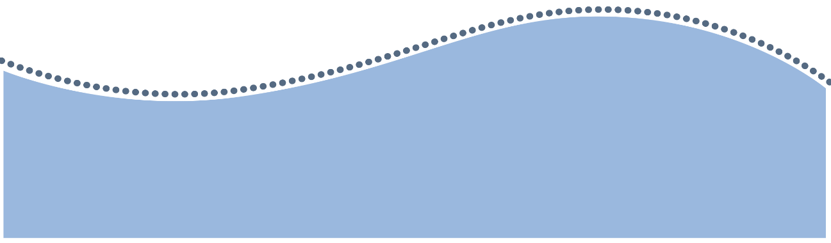
Mae’r gweithgaredd hwn yn gweithio’n well wrth ymyl ardal ddyfrol fel camlas, afon neu bwll mawr.
Bydd arnoch chi angen mynediad diogel at ymyl y dŵr neu hambwrdd o ddŵr y gallwch chi ei lenwi yn defnyddio’r cwrs dŵr naturiol.
Gweithgaredd 1: Tynnu llun gyda dŵr
Bydd arnoch chi angen:
Papur gwyn
Clipfyrddau
Pensiliau
Pinnau ffelt du Berol
Brwsys paent
Llinyn
Pegiau dillad

Slide 4
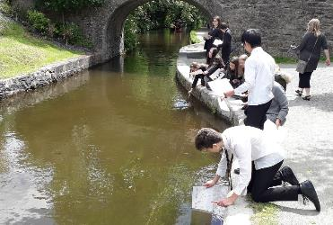
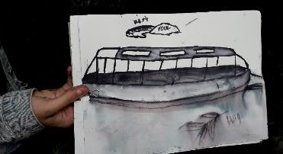
Cyfarwyddiadau – Tynnu llun gyda dŵr
Dechreuwch wrth ymyl y dŵr a thrafodwch beth maen nhw’n gallu ei weld: siapiau, patrymau, planhigion, anifeiliaid ac ati.
Gofynnwch i bob plentyn dynnu llun o’r afon neu’r gamlas gyda phin ffelt. Tynnwch lun o’r pethau sydd yn y dŵr ac sy’n arnofio, pethau o dan y dŵr ac yn ymyl. Anogwch nhw i ganolbwyntio ar y dŵr yn benodol.
Gosodwch lein ddillad i sychu’r lluniau.
Ar ôl iddyn nhw orffen eu lluniau, gall y disgyblion ysgrifennu eu henwau arnyn nhw a rhoi’r clipfyrddau yn ôl.
Rhowch y lluniau’n ofalus ac yn gyflym ar wyneb y dŵr, neu ychwanegwch ddŵr i ardaloedd penodol o’r llun yn defnyddio brwsh paent. Anogwch nhw i arbrofi i greu ffyrdd gwahanol i gynrychioli’r dŵr yn eu lluniau.

Slide 5


Bydd yn rhaid i’r disgyblion ddewis lle maen nhw am eistedd, lle maen nhw’n gallu edrych ar yr amgylchedd fel petaent yn defnyddio lens.
Mae’r rhain yn weithgareddau cysylltiedig, ymwybyddiaeth ofalgar
a chanolbwyntio.
Gweithgaredd 2: Mapiau sŵn, Llun clwm a chasglu lliwiau
Bydd arnoch chi angen:
Papur gwyn (A4 neu A6)
Clipfyrddau
Pensiliau
Cerdyn gyda darn byr (hyd at 5cm) o dâp dwy ochr arno

Slide 6
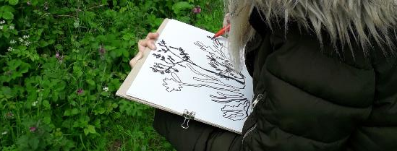
Cyfarwyddiadau –
Mapiau sŵn, Llun clwm a chasglu lliwiau
Casglu Lliwiau – Casglu Lliwiau – dosbarthwch y cerdyn gyda’r tâp dwy ochr ludiog. Gan aros yn yr un lle eto, bydd y disgyblion yn casglu lliwiau. Anogwch nhw i gymryd darnau bychain o ddail, petalau unigol (nid blodau cyfan), darnau bach o risgl, dabio paill ar y papur yn ofalus, gan leihau’r difrod/effaith ar blanhigion. Byddan nhw’n gosod y rhain ar y tâp gludiog. Anogwch nhw i chwilio am arlliwiau gwahanol o’r un lliw.
Mapiau sŵn - Bydd ar y disgyblion angen darn o bapur (A6). Gan gau eu llygaid ac eistedd yn dawel, byddan nhw’n gwrando ar synau’r amgylchedd ac yn eu cofnodi drwy dynnu symbolau ar bapur. Er enghraifft, gall llinell donnog gynrychioli’r gwynt, llinell igam-ogam yn gyfarthiad ci neu droellau yn gân aderyn. Rhowch 5 munud i’r disgyblion wneud hyn.
Lluniau clwm – gan aros yn yr un fan, yr her ran ydi tynnu llun heb godi’r pensil oddi ar y papur (A4). Bydd y disgyblion yn tynnu llun o’r llystyfiant mewn un llinell ddi-dor, does dim ffordd gywir nac anghywir o wneud hyn – does ond angen cadw’r pensil ar y papur. Fe allan nhw amrywio cyflymder eu symudiadau ar y papur. Rhowch amser penodol iddyn nhw wneud hyn a rhowch rybudd iddyn nhw cyn i’r amser yn dod i ben.

Slide 7
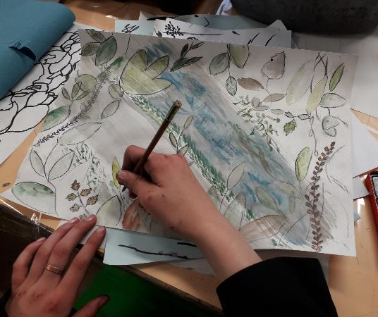
Cyfarwyddiadau –
Mapiau sŵn, Llun clwm a chasglu lliwiau
Yn ôl yn yr ysgol bydd arnoch chi angen deunyddiau y gallwch chi eu cymysgu a’u cyfuno e.e. paent dyfrlliw, pensiliau, pastelau.
Bydd y disgyblion yn defnyddio’r lliwiau maent wedi’u casglu i’w helpu nhw i liwio eu llun clwm. Fe allan nhw hefyd gynnwys symbolau eu mapiau sŵn yn y prif waith celf.
Myfyrio: Gwnewch oriel gelf fechan.
Ystyriwch y tebygrwydd a’r gwahaniaethau rhwng gwahanol ddarnau o gelf. A oes cynefinoedd gwahanol yn y lluniau, a fedrwch chi ddweud pa fath o gynefin neu lystyfiant sydd yn y lluniau?

Slide 8
Cyfarwyddiadau –
Gweithgaredd 3: Celf Cysgodion
Bydd arnoch chi angen:
Diwrnod heulog
Papur gwyn
Clipfyrddau
Pensiliau
Siarcol
Llystyfiant
Gofynnwch i’r disgyblion ganfod lle sydd â llystyfiant hygyrch (ymyl dôl, gwrych neu o dan ganghennau coeden). Yn ddelfrydol, ni ddylech chi dynnu’r llystyfiant.
Bydd y disgyblion yn tynnu lluniau o gysgod y llystyfiant ar eu papur. Does dim rhaid iddyn nhw dynnu llun pob darn o gysgod, ac fe allan nhw arbrofi drwy orgyffwrdd gwahanol gysgodion. Anogwch nhw i dynnu llun o gysgodion planhigion a chynefinoedd gwahanol.
Gellir defnyddio’r brasluniau cysgod yma gyda’r pecyn gweithgareddau gludwaith tirluniau dychmygol yn ôl yn yr ysgol.

Slide 9

Mae llawer o artistiaid yn defnyddio ffenestri bach i’w helpu nhw i ganolbwyntio ar ran o olygfa sydd arnyn nhw eisiau ei braslunio.
Mae’n dechneg syml ond dros y canrifoedd mae artistiaid wedi defnyddio technegau eraill mwy cymhleth, fel drych Claude a siambrau tywyll.
Mae Pecyn Dysgu Archwilio Dyffryn Dyfrdwy yn cynnwys mwy o wybodaeth am y rhain.
Gweithgaredd 4: Ffenestri Golygfeydd
Bydd arnoch chi angen:
Stribedi o gerdyn wedi’u gludo gyda’i gilydd gyda thâp i greu ffenestr siâp petryal
Pensiliau, siarcol, sialc gwyn
Papur gwyn neu ddu
Clipfyrddau
Brasluniau JMW Turner o Ddyffryn Dyfrdwy

Slide 10
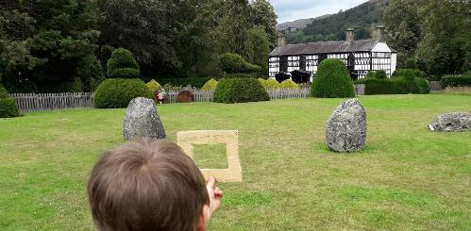
Cyfarwyddiadau – Ffenestri Golygfeydd
Ewch am dro a gofynnwch i’r disgyblion ddod o hyd i olygfa yr hoffan nhw ei braslunio. Byddan nhw’n defnyddio’r ffenestr i ganolbwyntio ar un ardal benodol, gan ei dal lled braich ac edrych drwyddi i fraslunio’r hyn maen nhw’n ei weld.
Fe allwch chi hefyd ddangos i’r plant pa mor syml oedd brasluniau JMW Turner pan deithiodd i ogledd Cymru. Anogwch nhw i fraslunio siapiau a phatrymau i adeiladu eu golygfa, yn hytrach na thynnu llun o nodweddion penodol fel coed ac adeiladau.
Gall y disgyblion wneud dau lun o’r un olygfa neu olygfeydd gwahanol yn defnyddio’r papur lliw a’r deunyddiau tynnu llun.
Yn ôl yn yr ysgol (fel dosbarth neu grwpiau llai) gall y disgyblion drefnu’r darnau i weld a ydyn nhw’n gallu creu golygfa gyfan. Arbrofwch gyda threfn y lluniau ac estynnwch linellau i gwrdd â gorwel y llun nesaf. Fe allan nhw wedyn sticio’r papurau gyda’i gilydd gyda thâp i greu tirlun mwy.

Slide 11


Mae’r gweithgaredd hwn yn cyd-fynd yn dda â’n Pecyn Dysgu Ein Tirwedd Arbennig ac yn addas fel gweithgaredd i ddod â phopeth at ei gilydd, yn enwedig os ydyn nhw wedi’u gwneud y tu allan i safle’r ysgol.
Mae’r gweithgaredd hwn yn cynnwys casglu adnoddau o’r tu allan, ond yn cael ei wneud yn bennaf yn yr ystafell
ddosbarth.
Gweithgaredd 5: Tirlun Gludwaith
Bydd arnoch chi angen:
Brigau marw
Hen lystyfiant (pennau hadau sych, dail sych sydd wedi disgyn)
Papur dargopïo
Papur gwyn (A3 neu A4)
Creonau, pastelau, pensiliau, paent
Sisyrnau a glud
Brasluniau’r gweithgaredd celf cysgodion a’ lluniau’r gweithgareddau tynnu llun efo dŵr

Slide 12
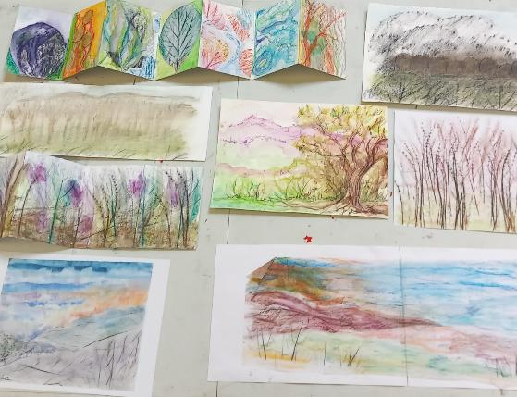
Cyfarwyddiadau – Tirlun Gludwaith
Anogwch y disgyblion i arbrofi gyda’r adnoddau, i dorri allan a gludo, a chynnwys darnau o’u brasluniau i greu eu tirluniau dychmygol eu hunain.
Fe allan nhw rwbio a dargopïo dail, defnyddio’r brigau i greu cysgodion i dynnu llun o’r gorwel a defnyddio cysgod y pennau hadau i wneud coed.
Myfyrio: Gwnewch oriel gelf fach ac mewn parau gall pob disgybl gyflwyno taith dywys o’u gludwaith gan egluro’r nodweddion a’r ffyrdd y cawson nhw eu creu.

